Slide 1
UBND TỈNH HÀ TĨNH
SỞ GIÁO DỤC VÀ ĐÀO TẠO
BÁO CÁO BIỆN PHÁP NÂNG CAO HIỆU QUẢ DẠY HỌC
VẬN DỤNG MÔ HÌNH “LỚP HỌC ĐẢO NGƯỢC” TRONG DẠY BÀI 19: CẤU TẠO VÀ CHỨC NĂNG CÁC THÀNH PHẦN CỦA TẾ BÀO - KHOA HỌC TỰ NHIÊN 6 NHẰM GÓP PHẦN NÂNG CAO NĂNG LỰC TỰ HỌC CHO HỌC SINH
Giáo viên trình bày: Phan Đình Thuận
Hà Tĩnh, ngày 28 tháng 02 năm 2023

Slide 2
NỘI DUNG
TRÌNH BÀY
Phần I. Mở đầu
1
Phần II. Nội dung
2
Phần III. Kết luận
3

Slide 3
Phần I.
MỞ ĐẦU
Lý do chọn biện pháp
1
Mức độ phù hợp, ảnh hưởng của biện pháp tại đơn vị
2
Những đóng góp mới của biện pháp
3

Slide 4
1. LÝ DO CHỌN BIỆN PHÁP
Xuất phát từ yêu cầu dạy học hiện nay: Thay đổi từ dạy học tiếp cận nội dung sang dạy học tiếp cận năng lực.
Tự học sẽ giúp học sinh tự nghiền ngẫm vấn đề nảy sinh trong học tập theo một cách riêng => giúp học sinh nắm được vấn đề chắc chắn, bồi dưỡng được phương pháp học và kỹ năng vận dụng kiến thức, luyện ý chí, năng lực
Nội dung thành phần của tế bào được xây dựng theo hướng tiếp cận cấu trúc - chức năng một cách logic chặt chẽ phù hợp cho việc tổ chức lớp học đảo ngược.
Xuất phát từ nghiên cứu và khảo sát thực trạng năng lực tự học của học sinh tại đơn vị còn nhiều hạn chế. Một số học sinh chưa tự giác, ít phát biểu và khả năng tự học chưa cao.
Vận dụng mô hình “Lớp học đảo ngược” trong dạy bài 19: Cấu tạo và chức năng các thành phần của tế bào – KHTN 6 nhằm góp phần nâng cao năng lực tự học cho học sinh.

Slide 5
Bảng: Kết quả khảo sát NLTH của HS khối 6
TT | Kĩ năng thành tố của NLTH | Mức độ thực hiện %
 |  | Thường xuyên | Thỉnh thoảng | Hiếm khi | Chưa bao giờ
1 | Biết lập kế hoạch học tập trên lớp và ở nhà | 2,13 | 28,37 | 56,74 | 12,76
2 | Xác định được nhiệm vụ học tập dựa trên kết quả thu được | 15,96 | 39,36 | 29,43 | 15,25
3 | Đọc và tìm hiểu về bài trước khi đến lớp | 10,64 | 62,41 | 22,70 | 4,25
4 | Đặt mục tiêu học chi tiết, khắc phục hạn chế. | 8,87 | 47,87 | 29,08 | 14,18
5 | Sưu tầm tài liệu học tập trên internet, sách báo. | 35,46 | 55,32 | 9,22 | 0
6 | Báo cáo kết quả học tập trước nhóm và lớp | 8,87 | 31,91 | 49,29 | 9,93
7 | Chủ động đặt và trả lời câu hỏi với GV và các bạn | 15,60 | 51,06 | 29,43 | 3,90
8 | Biết tự đánh giá và điều chỉnh quá trình học tập | 3,19 | 10,64 | 41,49 | 44,68

Slide 6
2. Mức độ phù hợp, ảnh hưởng của biện pháp tại đơn vị
Đối tượng học sinh lớp 6 trường em công tác phần đa học sinh còn hạn chế các kỹ năng như giao tiếp, hợp tác, thảo luận, trình bày, vận dụng....Vì vậy giáo viên phải tạo được hứng thú cho các em vào các hoạt động học tập, rèn luyện năng lực tự học.
LHĐN được tổ chức phát huy được tính năng động, tạo hứng thú, rèn kỹ năng, phát huy hiệu quả nhóm rất phù hợp với đối tượng học sinh tại đơn vị.

Slide 7
3. Những đóng góp mới của biện pháp
1) Điều tra và đánh giá được thực trạng về NLTH của học sinh.
2) Đề xuất được quy trình rèn luyện NLTH cho HS trong dạy học môn KHTN 6.
3) Xác định được các tiêu chí đánh giá, quy trình và thiết kế mô hình LHĐN.
4) Quá trình thực nghiệm và phân tích kết quả định lượng và định tính đã khẳng định tính hiệu quả và khả thi của biện pháp.

Slide 8
Phần II.
NỘI DUNG
Cơ sở lý luận
1
Các giải pháp
2
Hiệu quả của biện pháp
3

Slide 9
1. Cơ sở lý luận
Chiếm lĩnh tri thức
1.1. Năng lực tự học.
Lựa chọn, mục tiêu
Nhằm
Đạt mục tiêu
Kiến thức, kĩ năng
Nhiệm vụ học tập
Phát triển kỹ
năng kĩ xảo
1.2. Lớp học đảo ngược.
Nội dung cơ bản
của bài học
GV tổ chức thảo luận
Bài tập, nội dung vận dụng
Đạt mục tiêu dạy học
Trao đổi, thực hành
(Học tại nhà)

Slide 10
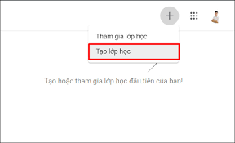
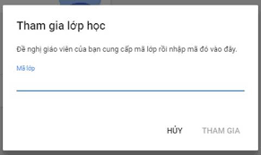
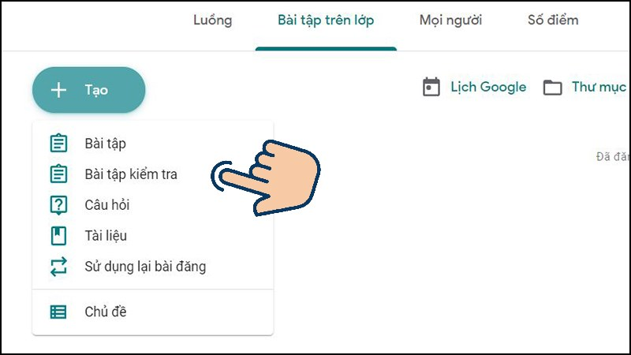
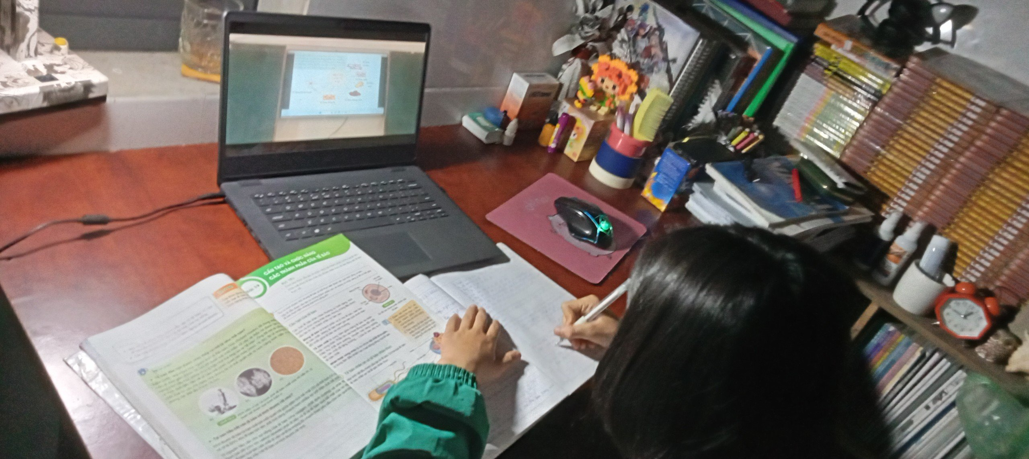
Quy trình xây dựng và sử dụng google classroom trong dạy học theo mô hình Lớp học đảo ngược
Bước 1: Giáo viên tạo lớp học
Bước 2: Học sinh tham gia vào lớp học
2. Các giải pháp
Bước 4: Đánh giá quá trình học tập của HS
Bước 3: Học tập tại nhà qua google classroom

Slide 11
CÁC HOẠT ĐỘNG TRONG QUÁ TRÌNH ÁP DỤNG NÂNG CAO NLTH CHO HS QUA BÀI 19 CẤU TẠO VÀ CHỨC NĂNG CÁC THÀNH PHẦN CỦA TẾ BÀO
Hoạt động 1
Học tập tại nhà: Tìm hiểu cấu tạo tế bào, tế bào nhân sơ và tế bào nhân thực, tế bào động vật và tế bào thực vật
Hoạt động 2
Kiểm tra phần tự học ở nhà
Hoạt động 3
Hướng dẫn thiết kế mô hình “mô phỏng tế bào thực vật và tế bào động vật”.
Hoạt động 4
Báo cáo sản phẩm, luyện tập và vận dụng

Slide 12
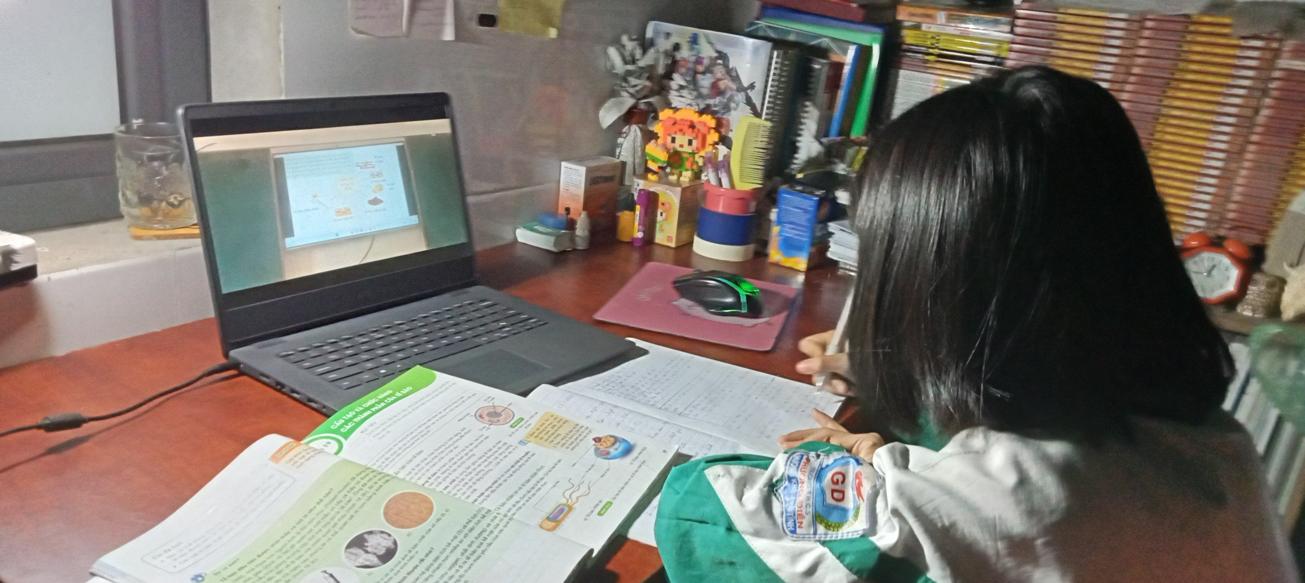
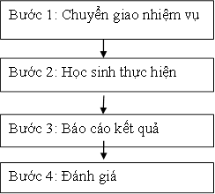
HOẠT ĐỘNG 1 Học tập tại nhà | Quy trình thực hiện

Slide 13
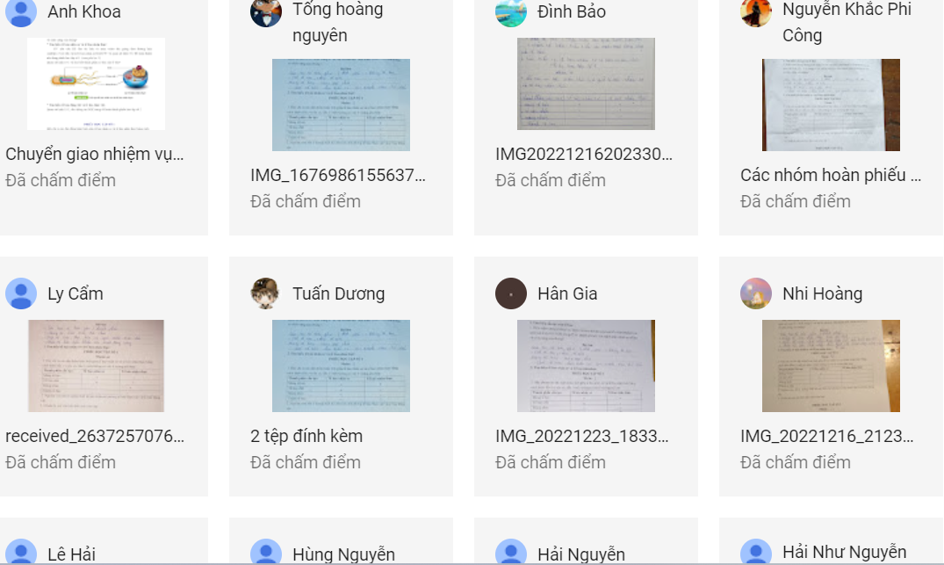
HOẠT ĐỘNG 2 Kiểm tra phần tự học ở nhà | Quy trình thực hiện

Slide 14
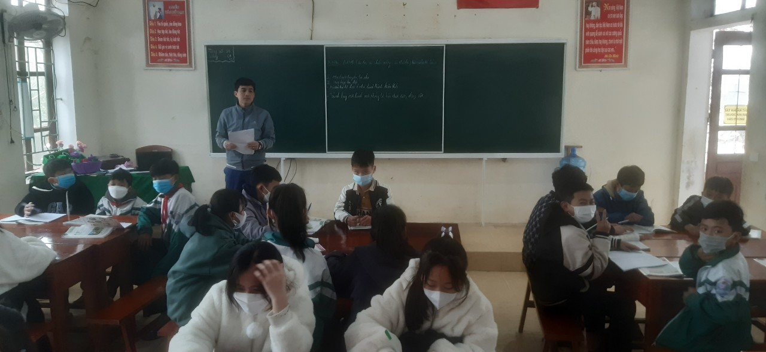
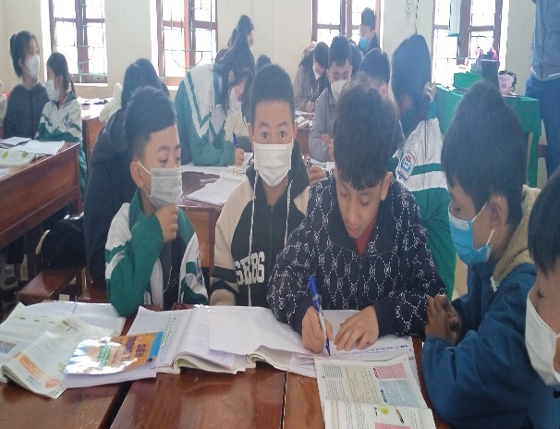
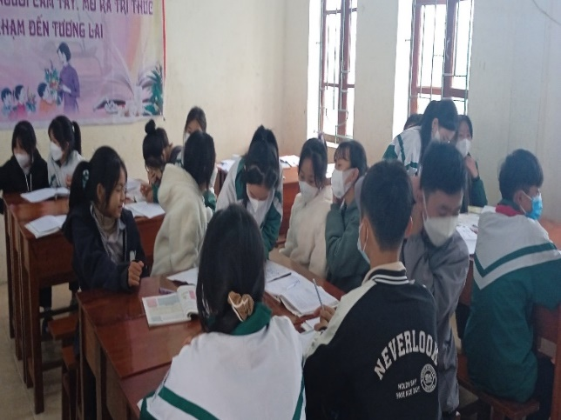
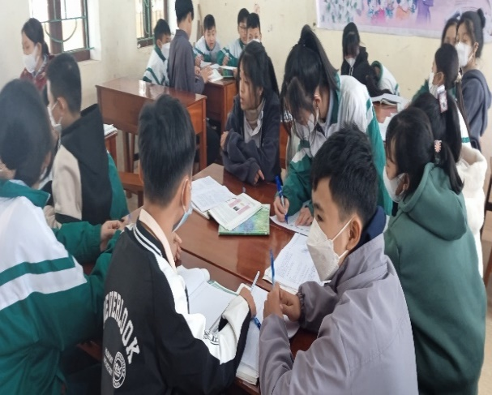
HOẠT ĐỘNG 3 Hướng dẫn thiết kế mô hình | Quy trình thực hiện

Slide 15
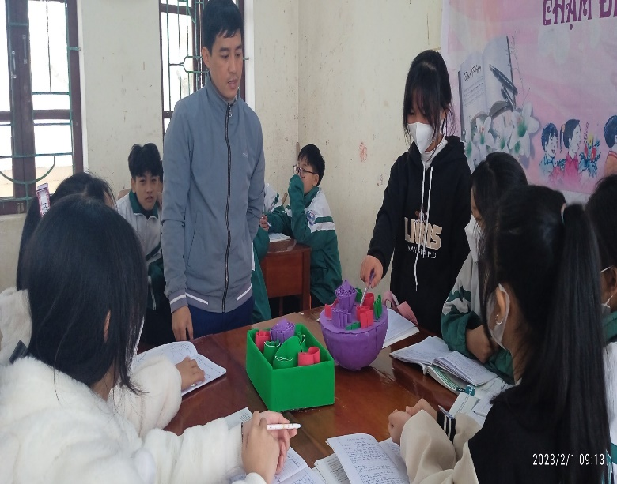
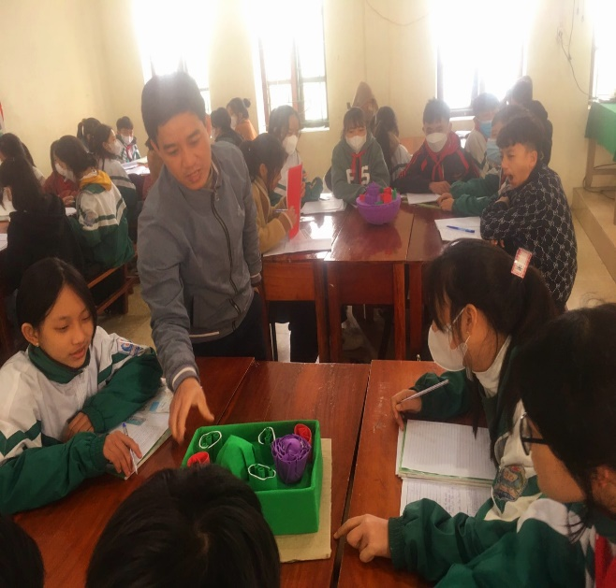
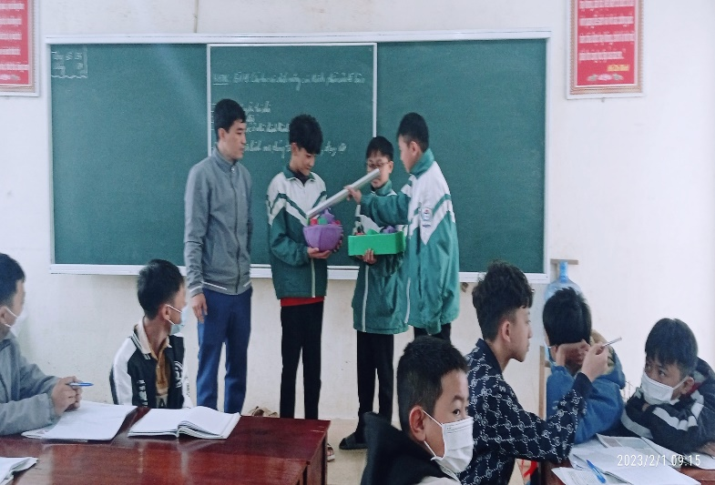
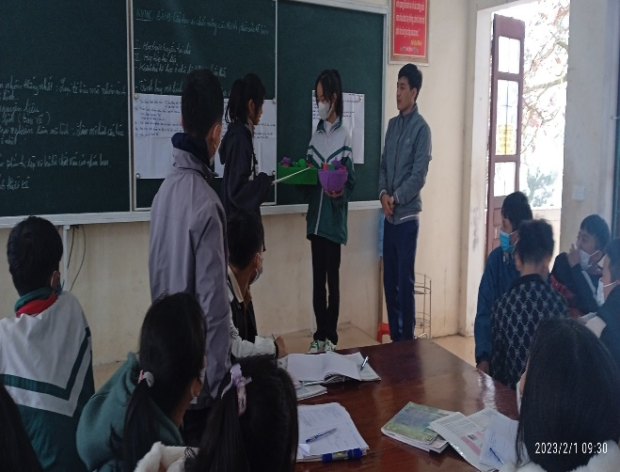
HOẠT ĐỘNG 4 Báo cáo sản phẩm, luyện tập và vận dụng | Quy trình thực hiện

Slide 16
* Tiêu chí đánh giá sản phẩm nhóm (60 điểm) + điểm cả nhân (40 điểm):
TT | Tiêu chí | Điểm tối đa
Đánh giá theo nhóm
1 | Mô hình mô tả được đầy đủ các thành phần cấu trúc của loại TB mà nhóm lựa chọn | 20 điểm
2 | Hình dạng, vị trí, kích thước của các bào quan của tế bào hợp lý | 10 điểm
3 | Trên mô hình có ghi chú chức năng của bào quan của tế bào | 10 điểm
4 | Đảm bảo tính thẩm mỹ | 5 điểm
5 | Đảm bảo bền, chắc chắn | 5 điểm
6 | Giá thành | 10 điểm
Đánh giá theo cá nhân
7 | Tích cực, chủ động trong làm việc nhóm | 20 điểm
8 | Thuyết trình mô hình lưu loát, rõ ràng | 10 điểm
9 | Phản biện hợp lý | 5 điểm/ câu
10 | Đặt câu hỏi chất vấn hợp lý | 5 điểm/ lần

Slide 17
3. HIỆU QUẢ CỦA BIỆN PHÁP
NỘI DUNG ĐÁNH GIÁ | PHƯƠNG THỨC ĐÁNH GIÁ
Các biểu hiện của phẩm chất và NLTH với các KN thành tố đã được xác định: KN xác định mục tiêu, KN lập kế hoạch, KN thực hiện kế hoạch và đánh giá.
Các yêu cầu cần đạt được đưa ra trong mỗi hoạt động theo bài dạy.
Quá trình tham gia hoạt động nhóm và các sản phẩm trong mỗi hoạt động học tập, kiểm tra đánh giá.
Đánh giá qua phiếu khảo sát.
Đánh giá qua kết quả bài kiểm tra đánh giá bài học.
Đánh giá qua ý thức thái độ và hiệu quả trong thực hiện từng nhiệm vụ học tập.

Slide 18
KẾT QUẢ CÁC PHƯƠNG THỨC ĐÁNH GIÁ
3.1. KẾT QUẢ ĐÁNH GIÁ QUA PHIẾU KHẢO SÁT
TT | Biểu hiện | Điểm trung bình
 |  | Trước TN | Sau TN
1 | Xác định được mục tiêu bài học. | 1,16 | 2,03
2 | Định hướng được hoạt động để thực hiện mục tiêu bài học | 1,42 | 1,88
3 | Đọc SGK, tài liệu liên quan đến nội dung bài học, xem video và soạn bài trước. | 2,05 | 2,56
4 | Nhận ra các mục tiêu chưa đạt được và kế hoạch điều chỉnh. | 1,38 | 1,84
5 | Rút kinh nghiệm và điều chỉnh cách học. | 1,25 | 1,58
Điểm trung bình |  | 1,45 | 1,98

Slide 19
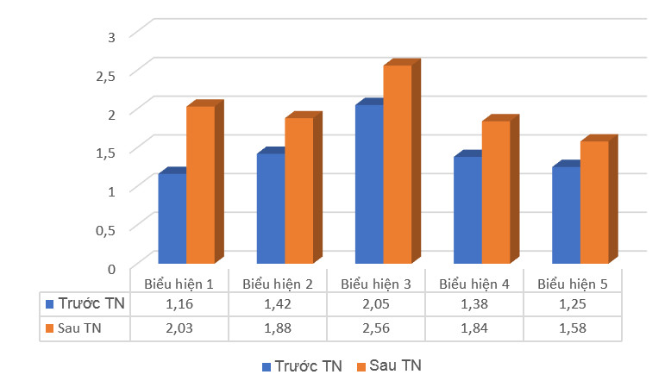
3.2. KẾT QUẢ QUA PHIẾU KHẢO SÁT

Slide 20
3.2. KẾT QUẢ QUA ĐÁNH GIÁ BÀI HỌC LỚP 6A VÀ 6B

Slide 21
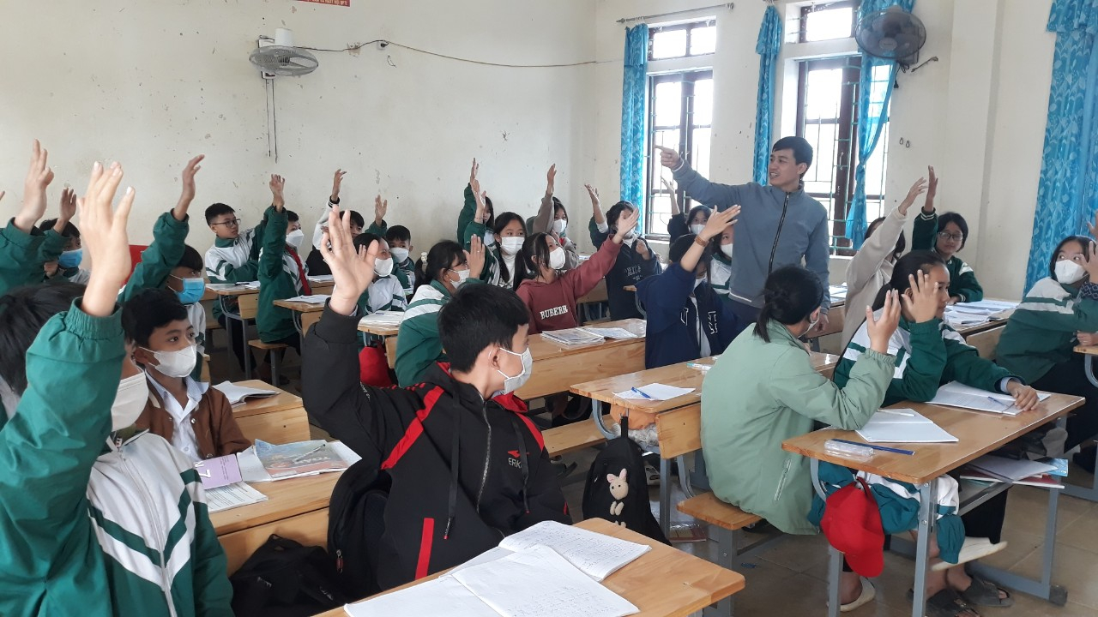
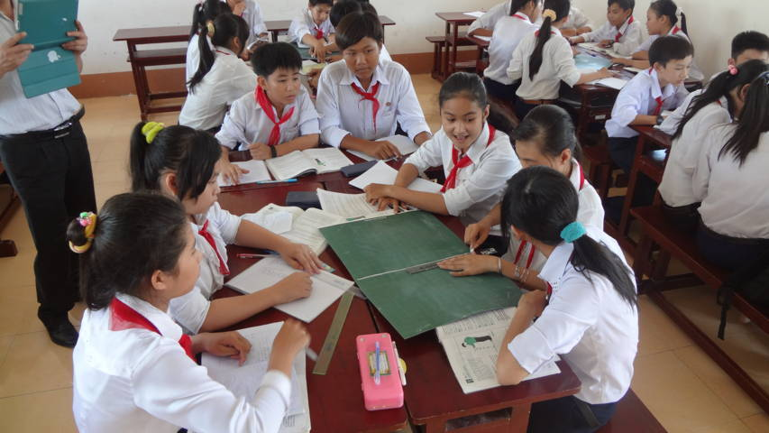
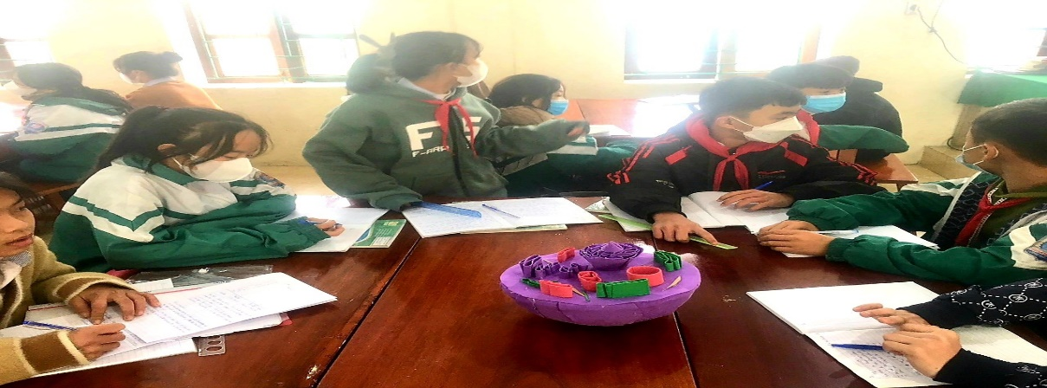
3.3. KẾT QUẢ ĐÁNH GIÁ Ý THỨC THÁI ĐỘ VÀ HIỆU QUẢ TRONG THỰC HIỆN TỪNG NHIỆM VỤ HỌC TẬP
* Về hứng thú thực hiện nhiệm vụ học tập:
- HS luôn tỏ thái độ hào hứng, hăng hái.
- Tác phong nhanh nhẹn. Không khí lớp học sôi nổi.
* Về mức độ tích cực trong quá trình thực hiện nhiệm vụ học tập:
- Tính chủ động, sáng tạo của HS ngày càng được nâng cao.
- Tinh thần hợp tác, phối hợp trong hoạt động nhóm.
- Tích cực trong trình bày, trao đổi và thảo luận.
* Về hiệu quả trong thực hiện từng nhiệm vụ học tập:
- Tham gia góp ý và phản biện tốt.
- Hoàn thành nhiệm vụ nhóm giao.
- Đưa ra được nhiều ý tưởng và hoàn thiện được sản phẩm.

Slide 22
PHẦN III. KẾT LUẬN
1. Đã đề xuất được quy trình xây dựng bài giảng áp dụng mô hình lớp học đảo ngược.
2. Đã đề xuất quy trình sử dụng mô hình Lớp học đảo ngược để dạy bài 19: Cấu tạo và chức năng các thành phần của tế bào với sự hỗ trợ của Google Classroom gồm 2 giai đoạn học trực tuyến ở nhà và học tập trên lớp.
3. Đã xác định được quy trình xây dựng mô hình lớp học đảo ngược trên cơ sở xây dựng được website dạy học trên Google Classroom, cung cấp các bài giảng điện tử có tính tương tác cao, các bài kiểm tra và tài liệu tham khảo bài 19.
4. Đã tiến hành thực nghiệm biện pháp bản thân thấy HS trở nên tích cực, chủ động, sáng tạo hơn trong học tập, yêu thích và say mê với môn học qua đó làm nâng cao hiệu quả chất lượng dạy học bộ môn nói riêng và chất lượng nhà trường nói chung. Ngoài ra, việc dạy học theo mô hình Lớp học đảo ngược còn giúp HS rèn luyện NLTH thông qua việc hoàn thành nhiệm vụ học tập ở nhà.

Slide 23

TRÂN TRỌNG CẢM ƠN
QUÝ THẦY, CÔ!

